Slide 1
Региональный научно-образовательный математический центр «Дальневосточный центр математических исследований» (ДЦМИ)
Нурминский Евгений Алексеевич директор программы развития
Август 23-26, 2022, Новосибирск

Slide 2
Создан при поддержке Минобрнауки РФ в 2020 году
Участники консорциума:
Дальневосточный федеральный университет, г. Владивосток – координатор
директор программы развития д.ф.-м.н. Нурминский Е. А.
Северо-Восточный федеральный университет имени М. К. Аммосова, г. Якутск
руководитель Якутского отделения д.ф.-м.н. Лазарев Н. П.
Тихоокеанский государственный университет, г. Хабаровск
руководитель Хабаровского отделения к.ф.-м.н. Вихтенко Э. М.
Куратор: Уральский математический центр, ИММ УрО РАН, Екатеринбург

Slide 3
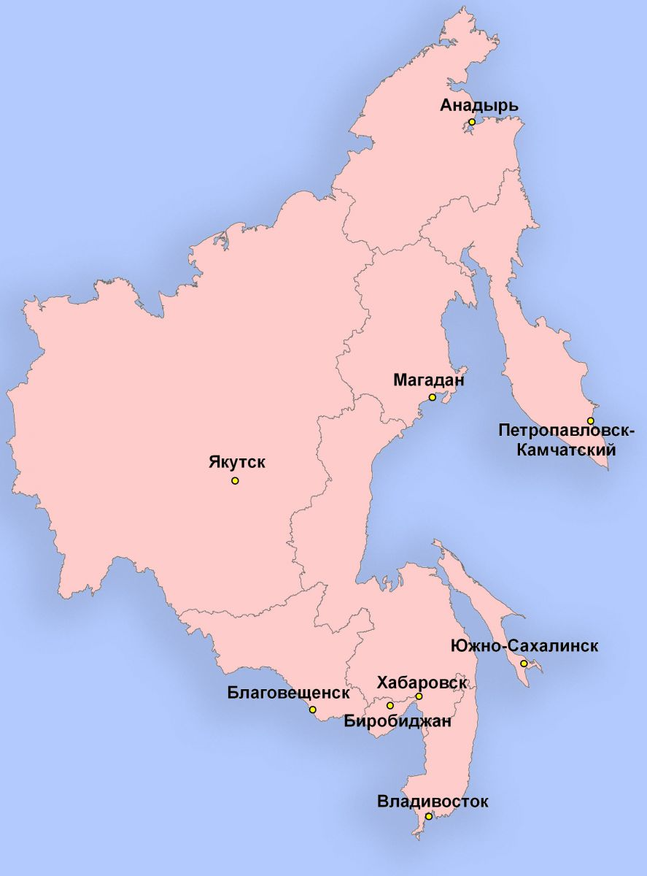
География:
ДВФО
11 субьектов, 8 124 053 чел., 6 952 600 км² ( > 10 Франций ),
6 университетов, 50 математиков.
Временная разница Владивосток-Екатеринбург
5 часов
 | Хабаровск | Якутск | Екатеринбург
Владивосток | 643 | 2110 | 5062
Хабаровск | – | 1536 | 4845
Якутск | – | – | 3760

Slide 4
Финансирование, кадровый потенциал
 | Владивосток | Хабаровск | Якутск
Федеральная субсидия (тыс. руб.)
2020 | 8000 | 6000 | 6000
2021 | 16000 | 12000 | 12000
2022 | 16000 | 12000 | 12000
Кадровый потенциал (2021 год)
всего | 39 | 46 | 25
в том числе
количество ведущих ученых, работающих в центре | 15 | 4 | 4
количество молодых ученых | 14 | 9 | 6
количество иностранных исследователей, работающих в центре | 3 | 0 | 5

Slide 5
Тематика научных исследований
Теория моделей и универсальная алгебра.
Геометрические и категорно-алгебраические методы анализа структур и процессов.
Геометрическая теория функций комплексного переменного.
Теория специальных функции гипергеометрического типа.
Дифференциальные уравнения. Краевые задачи для нелинейных параболических уравнений.
Краевые задачи для нелинейных параболических уравнений в нецилиндрических областях и типа Стефана.
Теория и методы решения экстремальных задач.
Вариационные и квазивариационные задачи механики сплошных сред.
Моделирование и оптимизация в задачах проектирования устройств невидимости материальных тел.
Анализ и оптимизация моделей переноса тепла и излучения.
Моделирование и анализ диффузионных процессов для медицинских приложений.
Современные технологии анализа, моделирования и принятия решений. Игры среднего поля, управляемые случайные процессы.
Численный анализ и научные вычисления.
Применение средств и методов искусственного интеллекта для решения прикладных задач.
 | 2020 | 2021 | 2022 (на 1.07)
Количество статей в научных журналах, индексируемых в Web of Science, Scopus, MathSciNet | 27 | 48 | 11
в том числе подготовленных с участием молодых исследователей | 8 | 23 | 4
в том числе количество статей в высокорейтинговых журналах | 4 | 13 | 6

Slide 6
Образовательная деятельность
Наименование показателя | 2020 | 2021 | 2022 (на 1.07)
Количество школьников, принявших участие в мероприятиях центра | 6759 | 4788 | 1771
Количество студентов и магистрантов, принявших участие в мероприятиях центра | 694 | 1397 | 491
Количество преподавателей и учителей математики и информатики, принявших участие в мероприятиях центра | 126 | 259 | 91
Количество российских и зарубежных ученых, привлеченных к участию в мероприятиях, поддержанных центром | 80 | 69 | 87
Количество аспирантов, принявших участие в мероприятиях центра | 16 | 20 | 6
Количество исследователей центра, защитивших диссертации кандидатов и/или докторов наук | 0 | 3 | 1

Slide 7
Итоги работы ДЦМИ
Создание матцентра:
привлекло большее внимание к развитию математических направлений;
улучшило материальное обеспечение работы со школьниками и студентами;
повысило научную активность ппс (публикации, организации профильных конференций, визиты ведущих специалистов);
усилило взаимодействие с математическими подразделениями других вузов и РАН;
активизировало международные контакты.

Slide 8
Проблемы и перспективы
Проблемные вопросы:
взаимодействие с образовательным сектором, перенос математического high-tex’a в аудитории, межфакультетские взаимодействия;
в течение многих лет в университетах не готовились профессиональные математики и проблема кадров встает весьма остро.
Перспективы:
создание открытых каналов связи между центрами, развитие общих сервисов (электронных публикаций, программных разработок и пр.) ;
создание международного математического конференц-центра.

